Slide 1

Shopping-mall project
전수지

Slide 2





목차
구조
설정
구현
오류 해결
Spring MVC Architecture
ERD
Web Application Structure
servlet-context.xml

Slide 3
Spring MVC Architecture
Spring's
Disptacher
Servlet
Request
Handler Mapping
Controller
Controller URL Mapping
Request
Controller
(Servlet)
Controller —> Service —> Dao —> DB
(Service)
Java Code
(DAO)
Client
(browser)
Request
Model Object and
View name/View object
Model
(Java
Beans)
Business Logic
Response
View Resolver
DB
View name
View object
Find View Object
Model
View (JSP)
Response

Slide 4
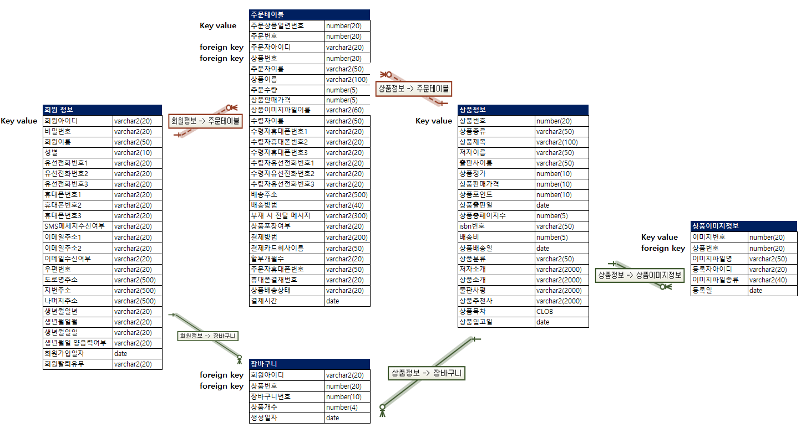
ERD

Slide 5
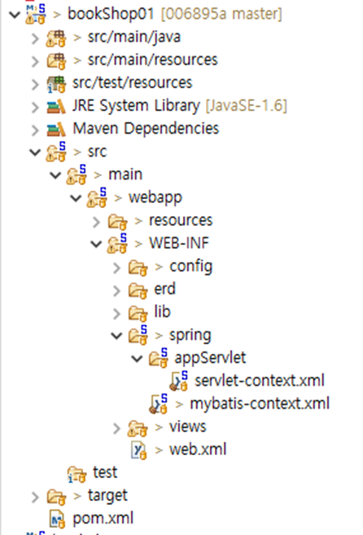
Web Application Structure
Controller(Servlet)
Web content
Deploy to
Tomcat server
Spring configuration file
View
Web deployment descriptor
Contains mapping(s) or URL to actual
Servlet code
Maven configuration file

Slide 6
Controller 계층 구조 및 Service와 DAO클래스의 계층 구조
Web Application Structure
BaseController
AdminGoodsControllerImpl
AdminMemberControllerImpl
AdminOrderControllerImpl
CartControllerImpl
GoodsControllerImpl
MainController
MemberControllerImpl
MyPageControllerImpl
OrderControllerImpl
모든 Controller 클래스들은 BaseController 클래스를 상속
***Controller
Service와 DAO간의 계층 구조
***Service
***DAO
***ControllerImpl
***ServiceImpl
***DAOImpl

Slide 7
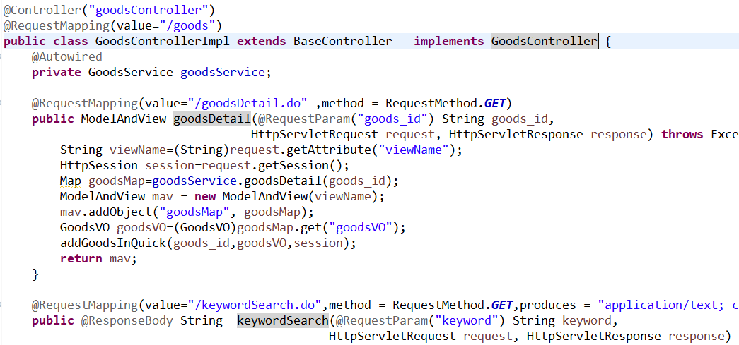
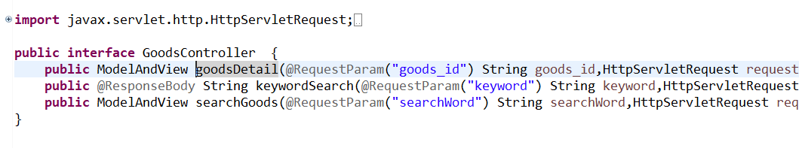
*** ControllerImpl에서 사용할 메서드를 ***Controller인터페이스에 선언

Slide 8
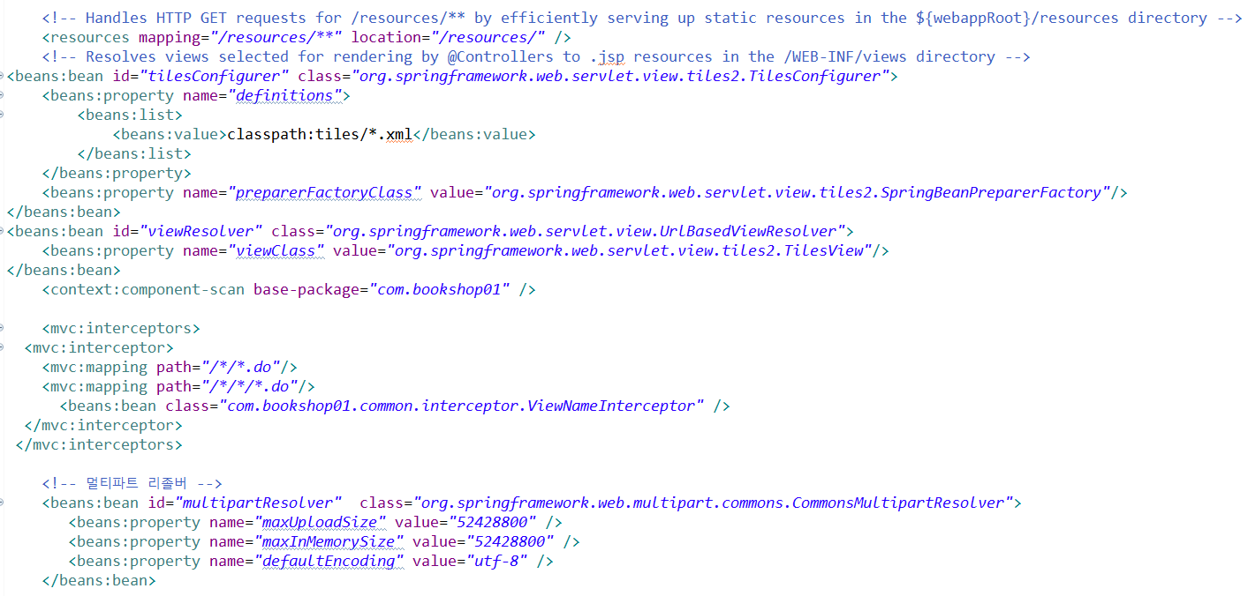
설정
servlet-context.xml
/resources 폴더의 HTML, 자바 스크립트, 제이쿼리, 이미지들을 읽어들여 설정.
타일즈 기능 설정
2단계와 3단계 요청에 대해 인터셉터 설정
멀티파트 뷰리졸버 설정

Slide 9
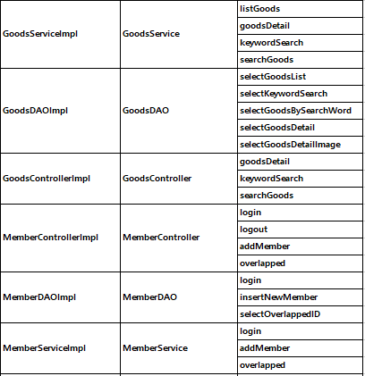
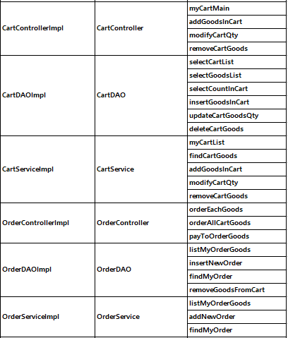
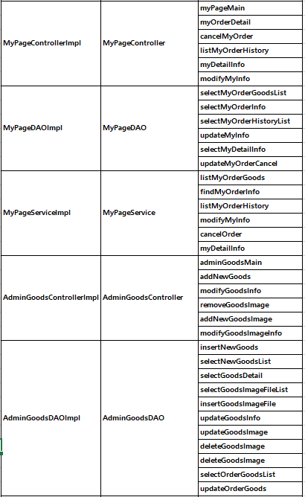
Web Application *** Controller, DAO, ServiceImpl 계층 구조

Slide 10
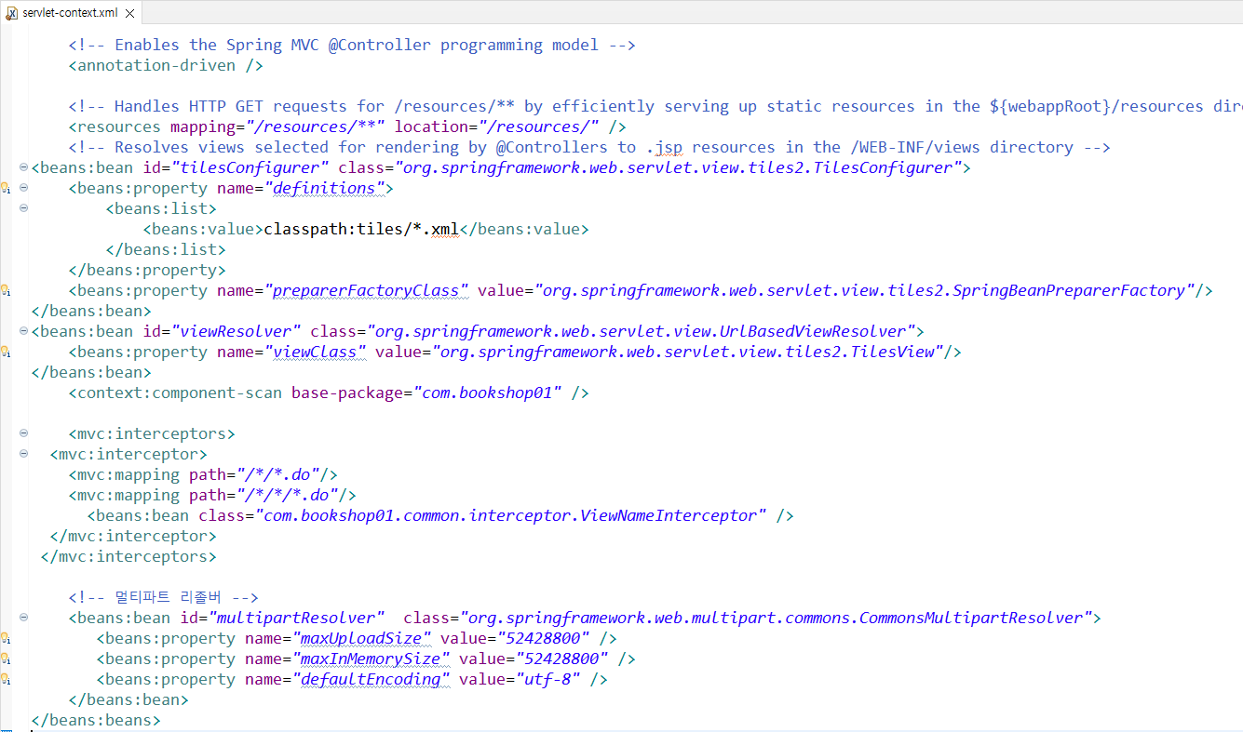
설정
servlet-context.xml
Annotation 활성화
/resources 폴더의 HTML, 자바 스크립트, 제이쿼리, 이미지 위치 읽어드리는 설정
타일즈 기능 설정
Component 패키지 지정
2단계와 3단계 요청에 대해 인터셉터 설정
MultipartResolver(파일 업로드) 설정

Slide 11






감사합니다!
전수지
+1 23 987 6554
지민@email.com
www.fabrikam.com

